Slide 1


Slide 2

Herzlich willkommen
Informationsabend für Pistengeher
Hochwurzen und Galsterberg

Slide 3
Warum gibt es diesen Informationsabend?

Slide 4
Um ein konfliktfreies und partnerschaftliches Miteinander zu schaffen, sollte ein gangbarer und für jeden zufriedenstellender Weg gefunden werden.
Und um Ihnen unser Regelwerk zu verdeutlichen.

Slide 5
Pistengehen Status
Ist-Situation
  positiv: schöne Pisten- und Tourengebiete; Trendsportart – steigenden Anzahl; gutes Image für Seilbahn
  kritisch: knappe Infrastruktur – tw. Überlastung; Verhalten durch „schwarze Schafe“; Sicherheit – Gäste und Mitarbeiter
  rechtlich:
    Pisten gewidmete Sportflächen (kein Wald – Piste „unterbricht“ Wald lt. Entscheid VwGh 1990) – entsprechende Sicherungspflichten
    Wegefreiheit lt. Forstgesetz § 33 somit nicht gegeben – Benützungsrecht durch Halter
    zeitliche Begrenzung für Benutzung oder Pistensperre durch Pistenhalter möglich (Erhaltungs- und Verbesserungsarbeiten)
    FIS-Regeln, va. Regel 6 und 7
    Empfehlungen Alpenverein etc. (Pistenrand, hintereinander, queren, Beleuchtung…)

Slide 6
Was bedeutet das für mich als Pistengeher jetzt?

Slide 7
Es gibt seitens der Planai-Hochwurzen-Bahnen GmbH, ein Regelwerk an denen sich der verantwortungsvolle Pistengeher halten sollte.
Um Ihre Sicherheit und unsere Sicherheit zu gewährleisten.

Slide 8
Das Pistengehen, ist während der Betriebszeit auf geöffneten Pisten erlaubt.
Pistenöffnungszeiten
  08:30 – 17:00
  Einhaltung der geltenden FIS Regel – Aufstieg am Rand der Abfahrtsstrecke
  Bitte entnehmen Sie an den Infotafeln, auf der Webseite bzw. Am Infopoint, welche Pisten geöffnet sind.

Slide 9
Das Pistengehen, ist während der Abendbetriebszeit auf der geöffneten Piste 33 erlaubt.
Pistenöffnungszeit Abendbetrieb 25.Dezember – 10. März
  Montag – Samstag 19:00 – 23:00
Pistenöffnungszeit Abendbetrieb 14. März – 24.März
  Mittwoch – Samstag 19:00 – 23:00

Slide 10
Kurz gesagt …
Den Aufstieg zwischen 17 – 19 Uhr sollte man so gut wie möglich vermeiden, sowie Sonntag ab 17 Uhr!
Aufgrund des erhöhten Arbeitsaufkommens in dieser Zeit, ist es lebensgefährlich sich im Gefahrenbereich aufzuhalten!!
Außerhalb der Pistenöffnungszeit - LEBENSGEFAHR
(Beschneiung, Präparierung mittels Seil, Lawinensprengung, Schläuche, Kabel, etc.)

Slide 11
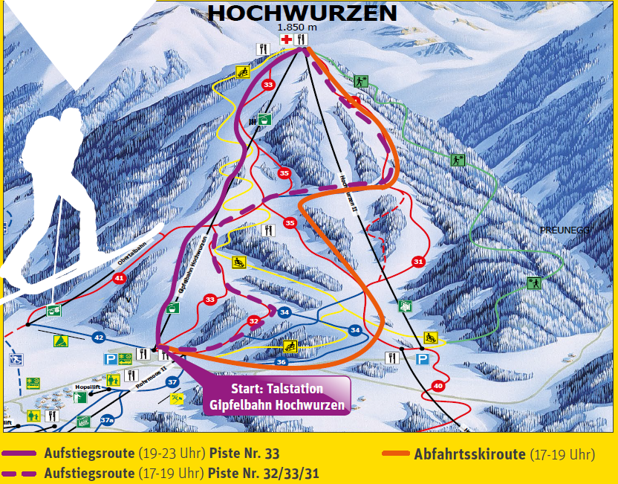

Slide 12
Um Ihre Sicherheit wie auch die Sicherheit unserer Mitarbeiten zu gewährleisten, bitten wir um Einhaltung der genannten Öffnungszeiten.

Slide 13
Was muss ich beim Aufstieg beachten?

Slide 14
Beachtung der FIS Regel Nummer 7
(am Rand der Piste aufsteigen, etc.)
Benützen der Aufstiegsspur Piste 33 am östlichen Pistenrand
Warn-, Gesperrt- und Signaltafeln beim Aufstieg oder bei der Abfahrt wahrnehmen.
Beleuchtung verwenden!
Sichtbar machen!
Beschilderung beachten!

Slide 15
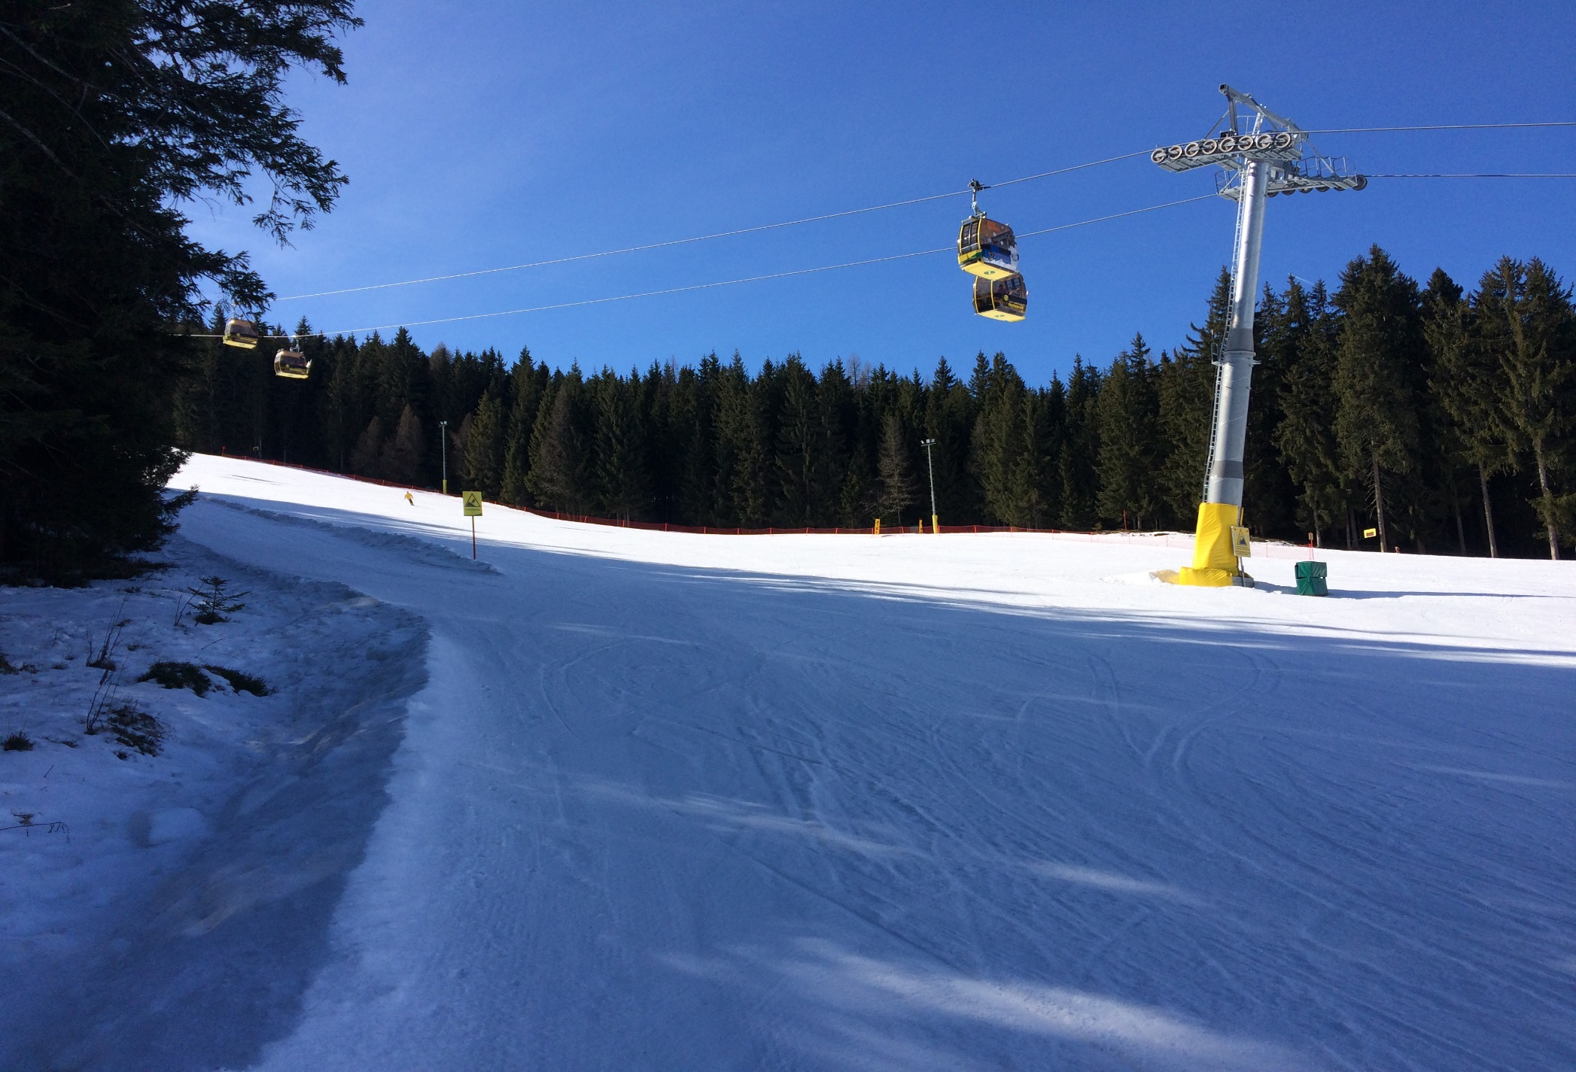

Slide 16
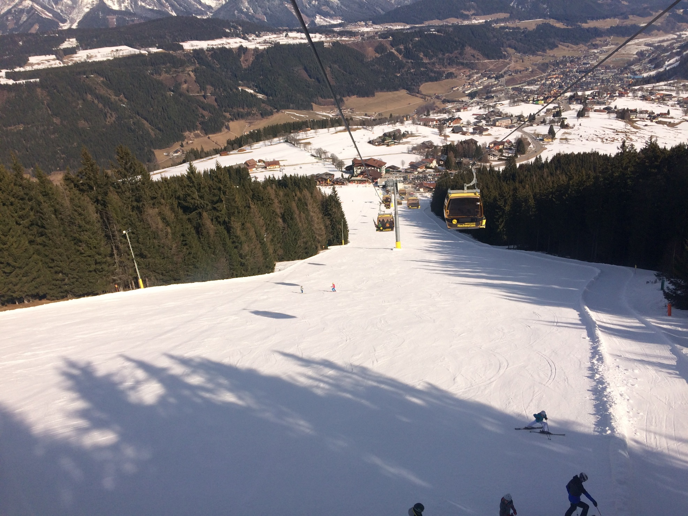

Slide 17
Warnhinweise…
Was bedeutet das für mich?

Slide 18

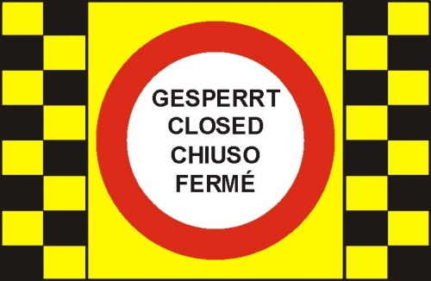
Was bedeutet das nun für mich?

Slide 19
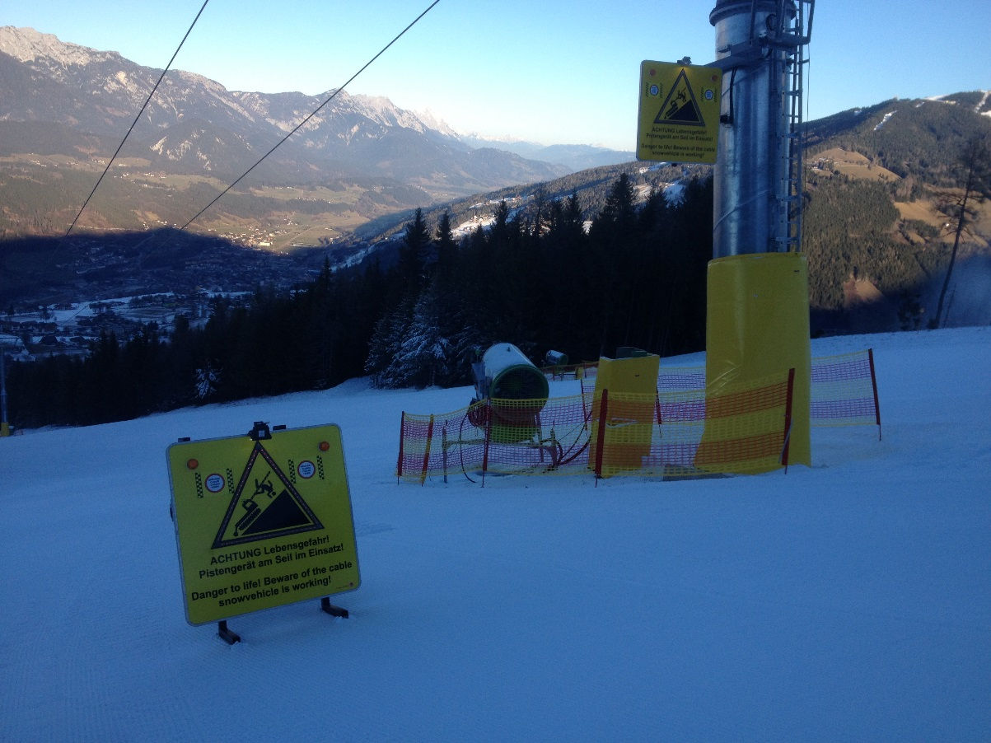
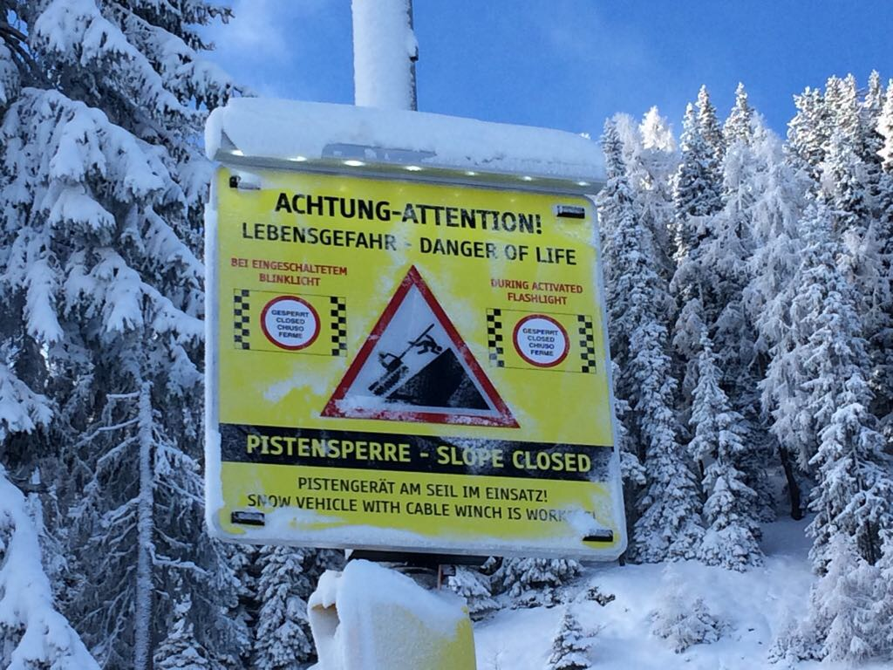
Warnhinweise auf unseren Skibergen……

Slide 20
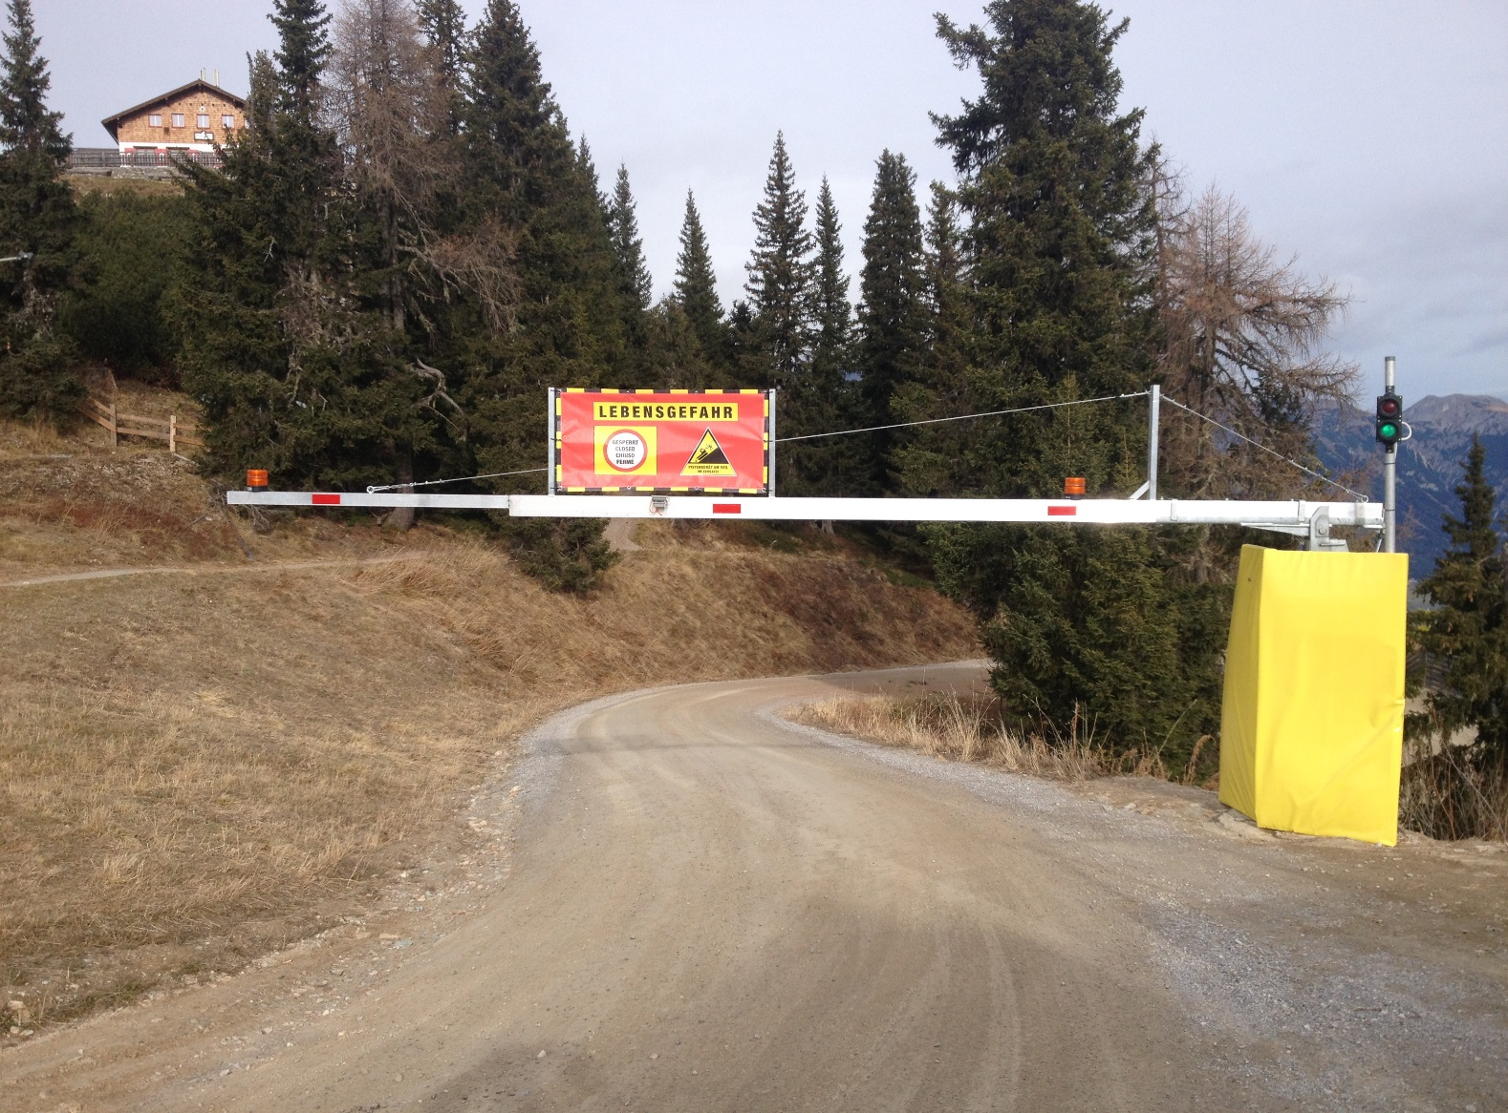

Slide 21
Gefahren…!!!!

Slide 22
Sich während der Pistensperrzeiten im Skigebiet aufzuhalten, birgt große Gefahren für Leib und Leben.

Slide 23
Gefahren für Sie und uns…..
Seile kreuzen die Piste (nicht erkennbar) Zusammenstoß kann tödlich sein!
Bei Schneefall, Sturm sehr schlechte Sichtverhältnisse für Sie und den Pistengerätfahrer
(eingeschränkte Sichtmöglichkeiten)
Schubarbeiten, aufgebrochene Piste (Löcher, Hügel, etc.)
Bei Annäherung eines Pistenfahrzeuges, weichen sie in die Pistenmitte aus. Nicht direkt am Rand stehen bleiben!
Nicht unmittelbar hinter einem Pistenfahrzeug fahren. (Anhalteweg des Pistengerätes ca. 50cm bis zum Stillstand)
Psychische Herausforderung für den Maschinenfahrer

Slide 24
https://www.youtube.com/watch?v=mXgnYo1-Dfc

Slide 25
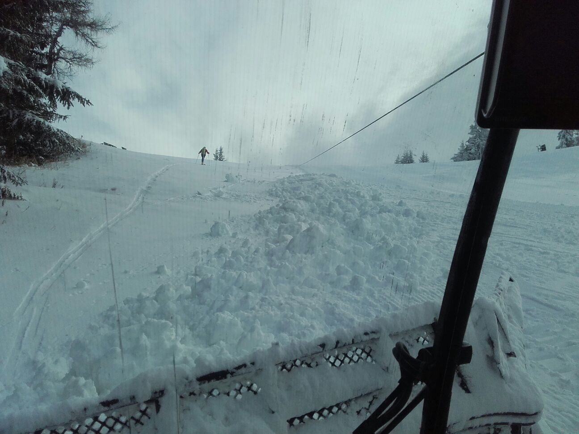

Slide 26
https://www.youtube.com/watch?v=EiTk8-3vI_s

Slide 27
Pistenqualität????

Slide 28
Das Aushängeschild unserer Region….
Bergbahnen geben ein Qualitäts- und Sicherheitsversprechen ab.
Um den Skigast am nächsten Tag die beste Qualität bieten zu können, ist eine frühest mögliche Präparation der Pisten sehr wichtig.
(Unfallgefahr für den Skigast am nächsten Tag)
Über Nacht festgefrorene Spuren können die Pistenqualität stark beeinträchtigen.
Zum Teil fertig präparierte Pisten, bitte nicht befahren (Randbereich)

Slide 29
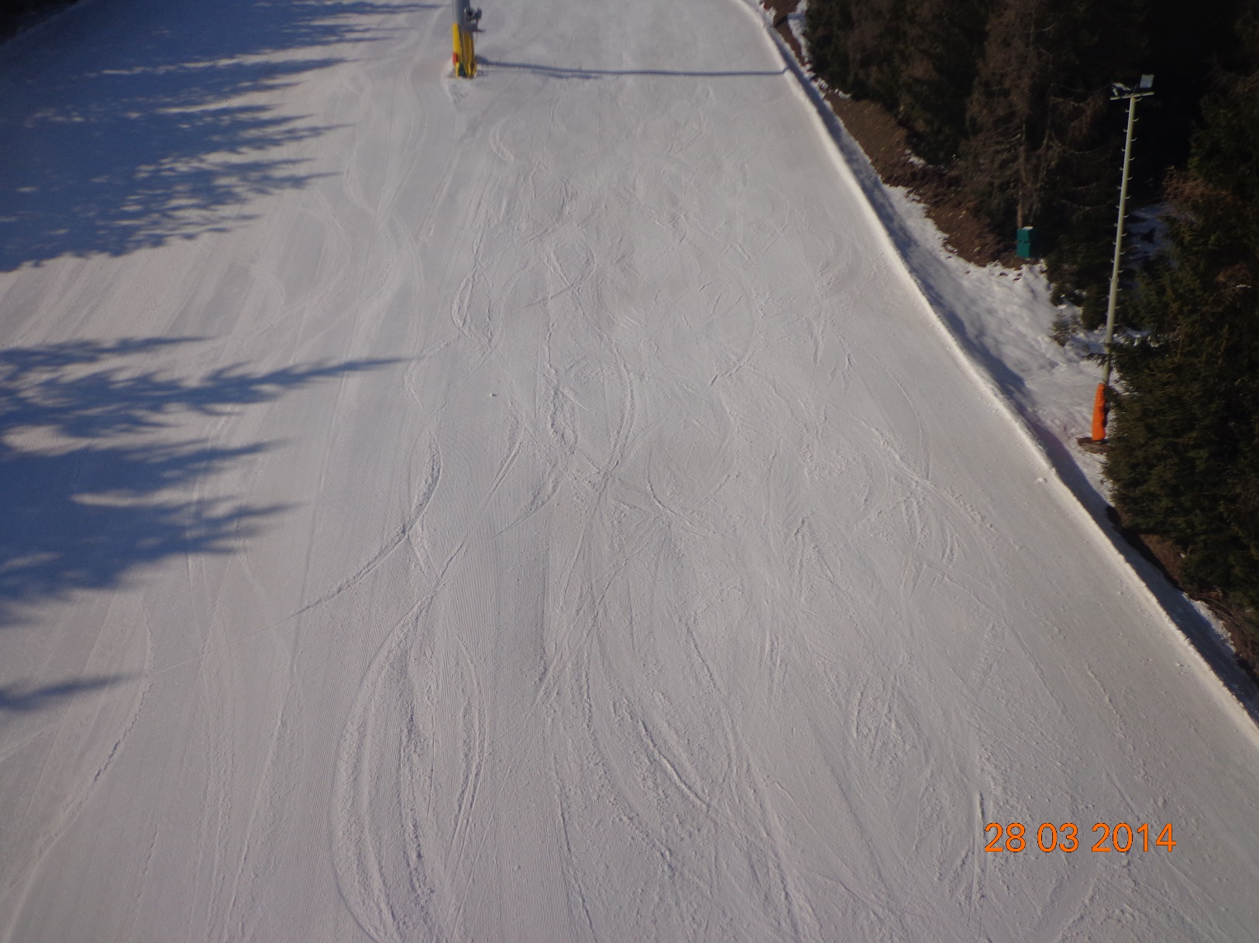

Slide 31


Slide 32
Ziele vom Galsterberg
Allgemein
  sehr zufriedene Gäste – egal ob Skifahrer, Rodler oder Tourengeher
  höchste Sicherheit
  höchste Qualität
Tourengeher
  Erhöhung Sicherheit durch Verbesserung Infrastruktur
    Schaffung eigener Tourengeher-Parkplätze
    Verbesserung Information, Leitsystem und Beschilderung
    Verbesserung Aufstiegsspur
    Parkverbots-Bereiche
  verstärkte Kommunikation
  verstärkte Bewusstseinsbildung

Slide 33
Maßnahmen am Galsterberg
Schaffung eigener Tourengeher-Parkplätze (rd. 60 Stellplätze)
Aufstiegsspur
Automat
Tourengeher Parkplatz NEU

Slide 34
Maßnahmen am Galsterberg
Verbesserung Information, Leitsystem und Beschilderung

Slide 35
Maßnahmen am Galsterberg
Verbesserung Information, Leitsystem und Beschilderung

Slide 36
Maßnahmen am Galsterberg
Verbesserung Aufstiegsspur
Parkverbotsbereiche
Tourengeher-Ticket notwendig
  Ticket für alle Tourengeher notwendig (außer Skikartenbesitzer)
  Automat im Bereich Tourengeher-Parkplatz (Kleingeld bzw. Bankomat)
  Ticketpreis € 5,00 pro Tourengeher und Tag bzw. Nacht
  Saisonkarte € 50,00 pro Tourengeher (bei der Kassa erhältlich)
  Ticket bzw. Skikarte muss mitgeführt werden.
  Kontrolle über Galsterberg-Mitarbeiter

Slide 37
FRAGEN??

Slide 38
Danke für Ihre Aufmerksamkeit!
Die Planai-Hochwurzen-Bahnen wünschen Euch allen einen schönen und unfallfreien Winter 2017/1018!

